Slide 1

Управление Роскомнандзора по Забайкальскому краю
Чита, 2020

Slide 2


В нём есть игры и соцсети,
Фильмы, почта, курс валют.
Есть все новости планеты,
В нём танцуют и поют.
Он всех нас объединяет,
Обо всём на свете знает,
Он кино тебе покажет,
Обо всём тебе расскажет.
Сетевая паутина
Оплела весь белый свет.
Не пройти детишкам мимо.
Что же это?

Slide 3
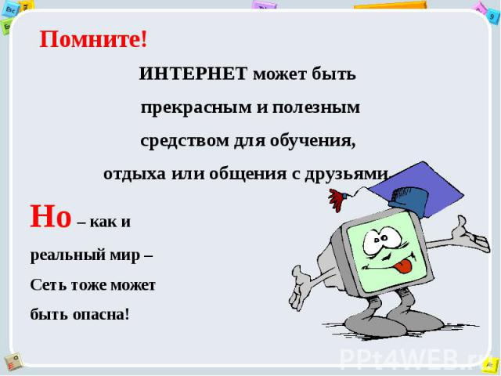
Интернет – это безграничный мир информации, здесь ты найдешь много интересного и полезного для учебы. В интернете можно общаться со знакомыми и даже заводить новых друзей.

Slide 4
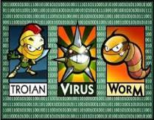
Основные угрозы безопасности в Интернете
Вирусы и вредоносные программы (черви, трояны).
Несанкционированный обмен музыкой, видео и другими файлами
может быть незаконным
и повлечь загрузку вредоносных программ.
Грубияны и хулиганы (киберхулиганы, тролли, провокаторы).
Взрослые и дети могут использовать интернет чтобы изводить или запугивать других людей (Кибербуллинг).

Slide 5
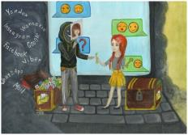
Хищники .
Эти люди используют Интернет для того, чтобы заманить людей на личную встречу.
Вторжение в частную жизнь.
Заполняя различные формы в Интернете, дети могут оставить
конфиденциальные (личные) сведения о себе или своей семье.
Опасный Контент (информация).
В Интернете можно столкнуться с запрещенной для распространения
Информацией.

Slide 6

Правила безопасности в Интернете!
Всегда спрашивайте взрослых о незнакомых и непонятных вещах, которые вы встречаете в Интернете: вы не знаете, какой пункт выбрать, на какую кнопку нажать, как закрыть программу или окно. Взрослые расскажут вам, как поступить, что можно делать, а что нет.
2. Чтобы не сталкиваться с неприятной информацией в Интернете, установите систему
фильтрации, или попросите сделать это взрослых. Система фильтрации защитит от
потери денег и кражи паролей, а также будет блокировать большую часть рекламы,
ускоряя загрузку страниц в Интернете.
3. Не скачивайте и не открывайте неизвестные Вам
или присланные незнакомцами файлы из Интернета.
Чтобы избежать заражения компьютера вирусом,
установите на него специальную программу – антивирус!

Slide 7

4. Если вы регистрируетесь на сайте, в социальной сети или электронной почте,
придумайте сложный пароль, состоящий из цифр, больших
и маленьких букв и знаков. Чем сложнее пароль,
тем сложнее взломать ваш аккаунт.
Помните, что ваш пароль можете знать только вы.
Никому не сообщайте свои логины и пароли и не
выкладывайте их в Интернете – относитесь к ним также бережно,
как и к ключам от квартиры.
5. Если хотите скачать картинку или мелодию, но вас просят отправить СМС – не спешите! Сначала проверьте этот номер в Интернете – безопасно ли отправлять на него СМС и не обманут ли вас. Сделать это можно на специальном сайте.
СМС на короткие номера могут стоить несколько сотен рублей.

Slide 8

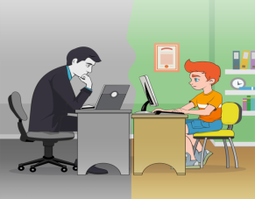
6. Не встречайтесь без взрослых с людьми из Интернета вживую.
В Интернете многие люди рассказывают о себе неправду.
Помните, что под маской вашего ровесника может скрываться взрослый человек
с преступными намерениями.

Slide 9
7. Общаясь в Интернете, будьте дружелюбными с другими. Не пишите грубых слов! Вы можете нечаянно обидеть человека, читать грубости так же неприятно, как и слышать.
Запомните что правила хорошего тона действуют везде, даже в виртуальном мире.
Не нужно в ответ реагировать на грубых людей – просто прекратите общение.
Если Вам угрожают в Интернете, не бойтесь сообщить об этом взрослым.
8. Никогда не рассказывайте о себе незнакомым людям в Интернете: где вы живете и учитесь, не сообщайте свой номер телефона и другую личную информацию, не выкладывайте фотографии. Не говорите никому о том, где работают Ваши родители и номера их телефонов. Эта информация может быть использована во вред вам и вашим родителям.
Если Вы хотите поучаствовать в каком – ни будь конкурсе, где нужно указать свои данные, посоветуйтесь со взрослыми.
9. Не ходите по подозрительным ссылкам, если Вы проследуете по этой ссылке, то в худшем случае можете подцепить серьезный вирус, а в лучшем – просто лишитесь своего аккаунта на сайте.

Slide 10
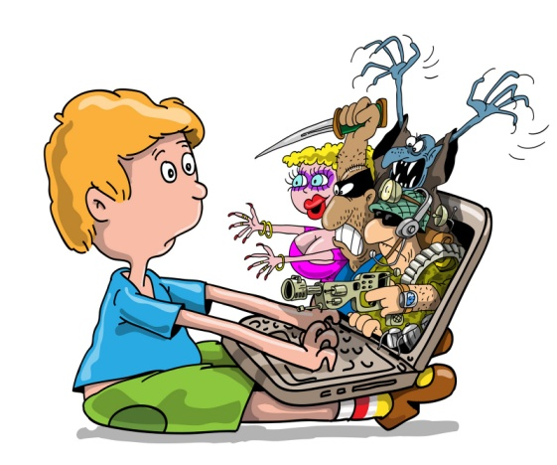
10.Не верьте предложениям прочитать чужие СМС или посмотреть на
«шокирующее видео». Вам предлагают нечто, нарушающее чье-то личное
пространство якобы под большим секретом. В лучшем случае, захотев прочитать
чужие СМС можно лишиться денег на счету телефона (если нужно будет направить
СМС на короткий номер), в худшем случае на компьютере может поселиться вирус.
11. Фильтруйте электронные письма. Никогда не отвечайте на сообщения от незнакомцев в Интернете и не отправляйте им СМС. Не открывайте
«подозрительные письма» и тем более никогда на них не отвечайте.

Slide 11
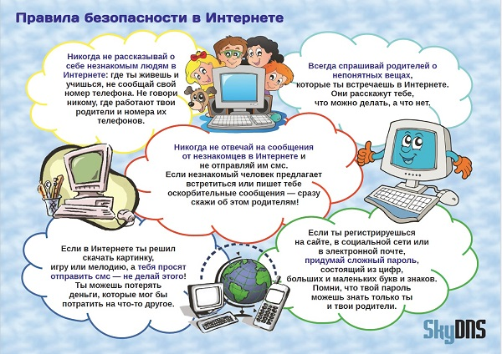

Slide 12
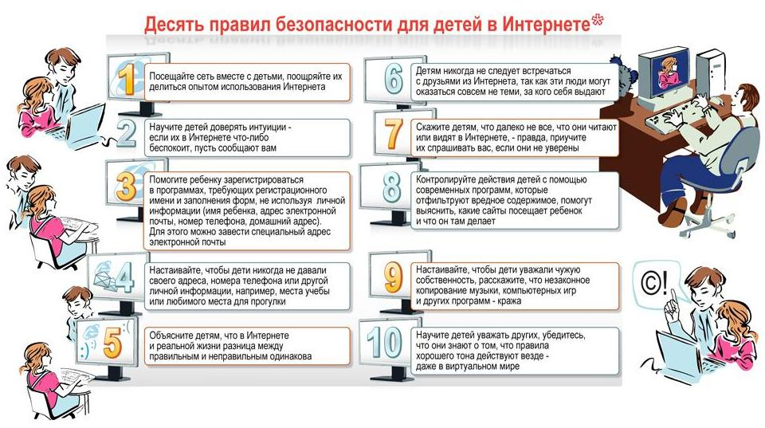

Slide 13
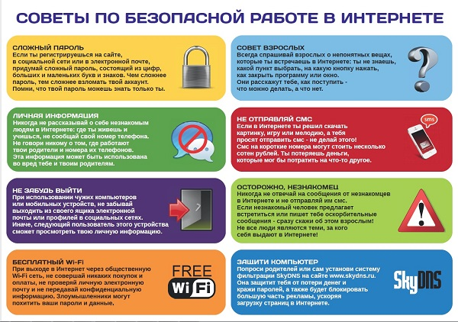

Slide 14



Мы сами выкладываем в Сеть огромное количество
личной информации, не подозревая,
к каким бедам это может привести.
Распространение личной информации может повлечь за собой неблагоприятные последствия для человека. Всегда нужно помнить, что злоумышленники, имея свободный доступ к информации о социальном статусе, семейном положении, могут воспользоваться ситуацией и совершить неправомерные посягательства на частную жизнь семьи.

Slide 15

Если Вы, пользуясь интернетом, оказались в непростой ситуации, Вы можете обратиться на Линию помощи «Дети Онлайн» по тел. 8 (800) 25-000-15 (звонок по России бесплатный)
http://detionline.com
Также можете воспользоваться горячей линией по приему сообщений о противоправном контенте в Интернете на сайте Фонда содействия развитию сети Интернет – «Дружественный Рунет» : www.friendlyrunet.ru

Slide 16
Управление Федеральной службы по надзору в сфере связи, информационных
технологий и массовых коммуникаций по Забайкальскому краю
(Управление Роскомнадзора по Забайкальскому краю)
Адрес: ул. Подгорбунского, д. 9, г. Чита, 672027
Телефон: (3022) 21-70-26
Факс: (3022) 21-70-25
e-mail: rsockanc75@rkn.gov.ru
Адрес сайта: http://75.rkn.gov.ru
Руководитель – Исакин Денис Викторович
Отдел по защите прав субъектов персональных данных, надзора в сфере массовых коммуникаций и информационных технологий – 21-70-25
Время работы:
Пн. – чт. 08.00 – 17.00
Пт. 08.00 – 15.45
Перерыв на обед 12.00 – 12.45
Сб., вс. выходной

Slide 17

СПАСИБО ЗА ВНИМАНИЕ!

